Slide 1
Stabiele expressie en secretie van solubel humaan CD40 ligand (CD154) in een eukaryote cellijn
Glenn Logie
Wim Maes
Laboratorium voor Trombose-Onderzoek,
IRF Life Sciences
Kulak Kortrijk

Slide 2
Overzicht
Inleiding
Experimenteel
Resultaten en discussie
Besluit

Slide 3
Inleiding
Stabiele sCD40L cellijn ->
Geïmortaliseerde humane B cellen in cultuur houden ->
Antilichaam generatie
Inleiding

Slide 4
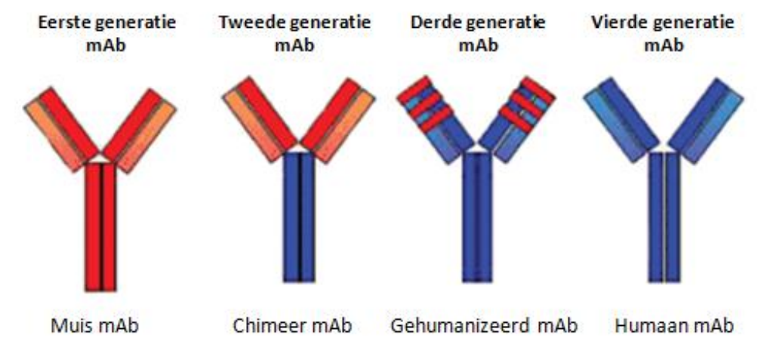
Antilichamen in diagnostiek en geneeskunde
Diagnose | Therapie
Weefseltypering | Kanker
ELISA | Auto-immuunziekten
serotypering | Transplantatie
Muis Al -> chimere Al -> gehumaniseerde Al-> humane Al
Inleiding

Slide 5
Generatie van volledig humane antilichamen
Faag display
Transgene muizen
Gehumanizeerde muizen
Immortalisatie van naïeve B cel bibliotheken
Immortalisatie van primaire B cellen uit patiënten
Inleiding

Slide 6
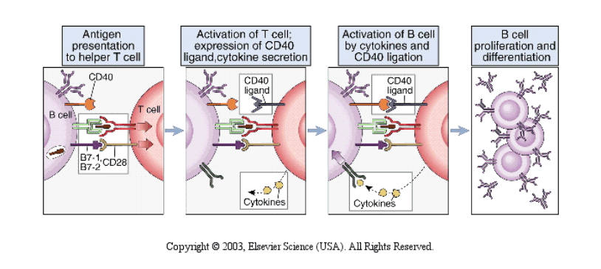
Doelstelling
Immortalisatie van primaire B cellen uit patiënten via infectie met EBV
Additionele signalen nodig waaronder CD40 triggering via CD40L

Slide 7
Doelstelling
Membraangebonden
2 populaties: B cellen + HEK cellen
-> cocultuur
Solubel
1 populatie: B cellen
Inleiding

Slide 8
Overzicht
Inleiding
Experimenteel
Klonering
Transfectie
Evaluatie van sCD40L expressie
Resultaten en discussie
Besluit

Slide 9
Klonering
Amplificatie insert: (IgK)sCD40L
Digestie van de pcDNA6.1(+) vector
Kwaliteitscontrole
Opzuivering DNA uit gel
Experimenteel

Slide 10
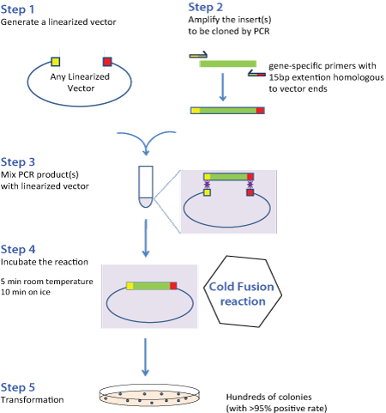
Klonering
In-Fusion klonering
15 bp overhang
Homologe
recombinatie
Experimenteel

Slide 11
Klonering
Transformatie in competente E. coli cellen
Kwaliteitscontrole (vector-insert PCR)
Plasmideopzuivering
Sequenering
Experimenteel

Slide 12
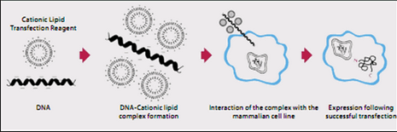
Transfectie
HEK cellen
Liposomen
Blasticidine selectie
Experimenteel

Slide 13
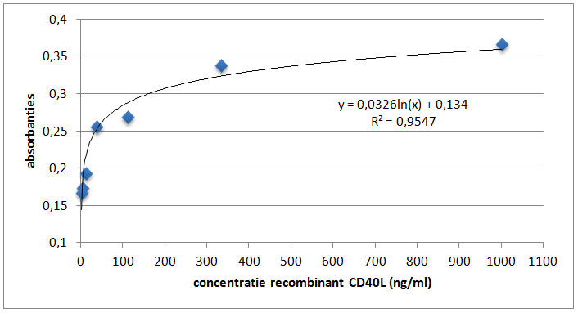
Kwantificatie sCD40L: ELISA
1 | Anti-CD40L
2 | Medium celkweek
3 | Anti-CD40L-biotine
4 | Streptavidine-peroxidase
5 | OPD
Experimenteel

Slide 14
Kwantificatie sCD40L: Western blot
Cel lyse
SDS-PAGE
Western blot
Experimenteel

Slide 15
Overzicht
Inleiding
Experimenteel
Resultaten en discussie
Besluit

Slide 16
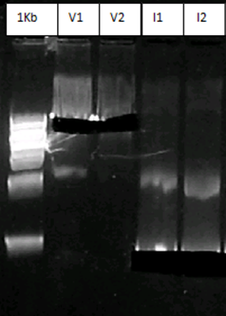
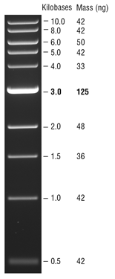
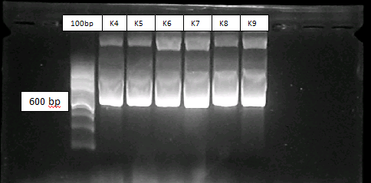
Klonering
Vector en insert
op gel
Vector-insert
kolonie PCR
5144 bp
(603) 500 bp
(603) 500 bp
Resultaten en discussie

Slide 17
Plasmideopzuivering
Kolonie | Concentratie (µg/ml) | Ratio (A260/A280) | Hoeveelheid (µg)
4 | 170 | 1,830 | 6,8
5 | 220 | 1,775 | 8,8
6 | 548 | 1,830 | 22
7 | 495 | 1,838 | 20
8 | 264 | 1,819 | 10,6
9 | 334 | 1,802 | 13,4
10 | 210 | 1,739 | 8,4
Construct: pcDNA_IgKsCD40L
Kolonies met de hoogste concentratie en ratio worden aangewend voor de transfectie (6, 7, 9)
Resultaten en discussie

Slide 18
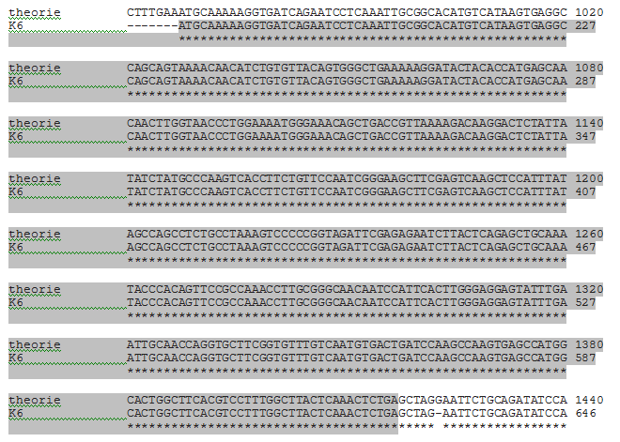
Sequenering
Construct: pcDNA_IgKsCD40L
100% match
Resultaten en discussie

Slide 19
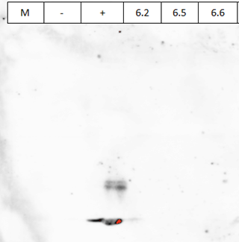
Transfectie 1 t.e.m. 3
Transfectie | Construct | Groei | ELISA | Western blot
1 | sCD40L | T + F mock | Geen expressie | Geen expressie
2 | sCD40L | T + F mock | Geen expressie | Geen expressie
3 | IgKsCD40L | T + F mock | Geen expressie | Geen expressie
16 KDA: sCD40L
30 KDA: sCD40L dimeer
30 KDA
16 KDA
Resultaten en discussie

Slide 20
Blasticidine gevoeligheidsbepaling
1X: 8µg/ml (normale concentratie)
2X: 16 µg/ml
5X: 40 µg/ml
10X: 80 µg/ml
Resultaten en discussie

Slide 21
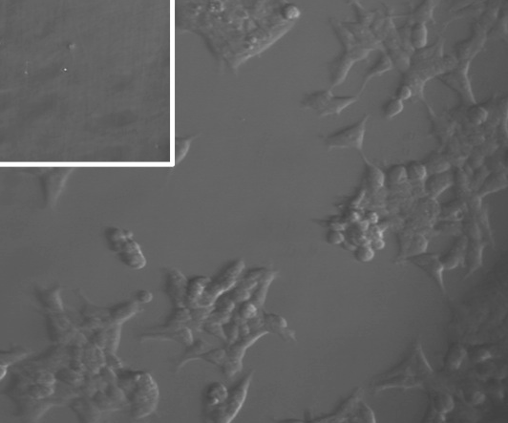
Transfectie 4
Blasticidine gevoelige cryostock
Construct: IgKsCD40L
Enkel getransfecteerde cellen overleven
Secretie van sCD40L
F
T
Resultaten en discussie

Slide 22
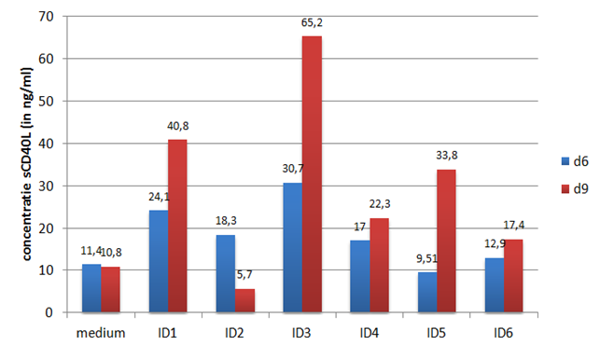
Transfectie 4
Secretie van sCD40L gemeten op dag 6 en 9 na selectie
Detectielimiet: 16,7 ng/ml
Resultaten en discussie

Slide 23
Overzicht
Inleiding
Experimenteel
Resultaten en discussie
Besluit

Slide 24
Besluit
Doel: stabiele cellijn creëren die humaan sCD40L secreteert
Amplificatie insert
Digestie vector
In-Fusion klonering
Transformatie
Kwaliteitscontrole
Plasmideopzuivering
Sequenering
Transfectie
Secretie sCD40L
Besluit

Slide 25
Toekomst
Bevestiging stabiliteit + subklonering
Validatie van aangemaakt sCD40L cel medium om primaire EBV geïmmortaliseerde B cellen in cultuur te houden
Besluit

Slide 26
Stabiele expressie en secretie van solubel humaan CD40 ligand (CD154) in een eukaryote cellijn
Glenn Logie
Wim Maes
Laboratorium voor Trombose-Onderzoek,
IRF Life Sciences
Kulak Kortrijk

